Slide 1
-
Clase 3
Las Claves

Slide 2
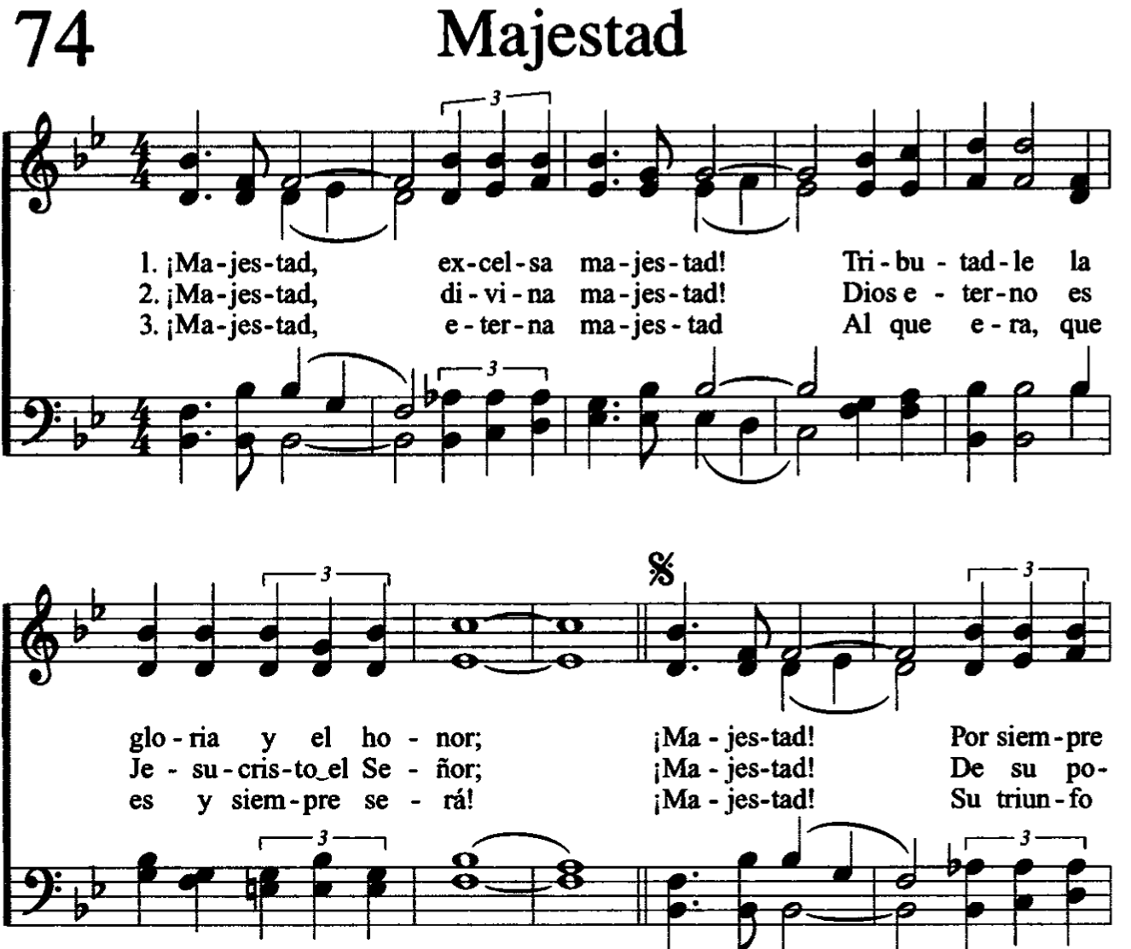
-
Ejemplos de claves de cantos diferentes

Slide 3
-
Clave de Do, o C

Slide 4
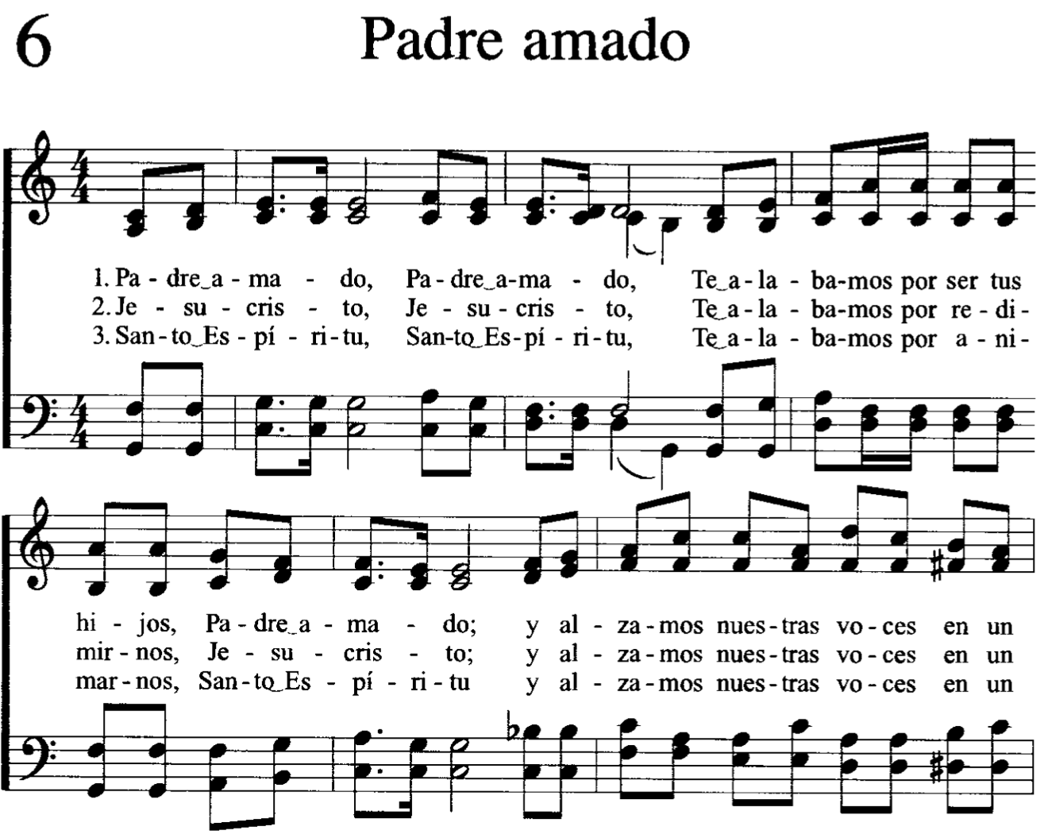
-
C

Slide 5
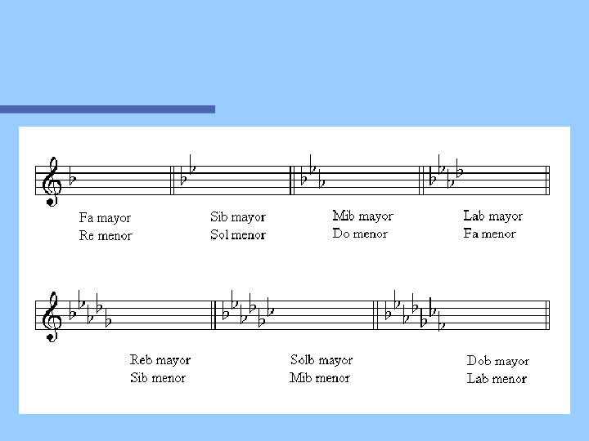
-
Pentagramas y sus notas
Claves de bemoles
F
B
E
A
D
G
C

Slide 6
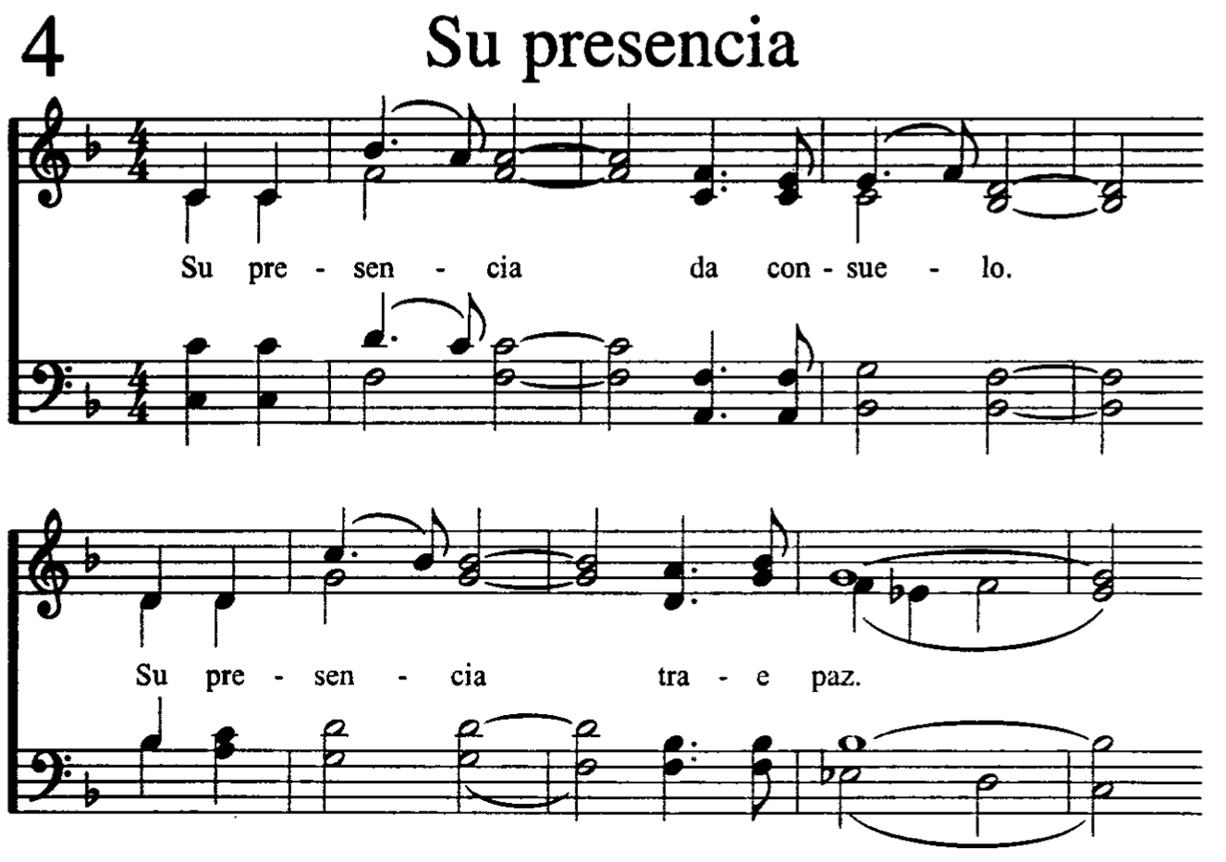
-

Slide 7
-
Ejemplos de claves de cantos diferentes

Slide 8
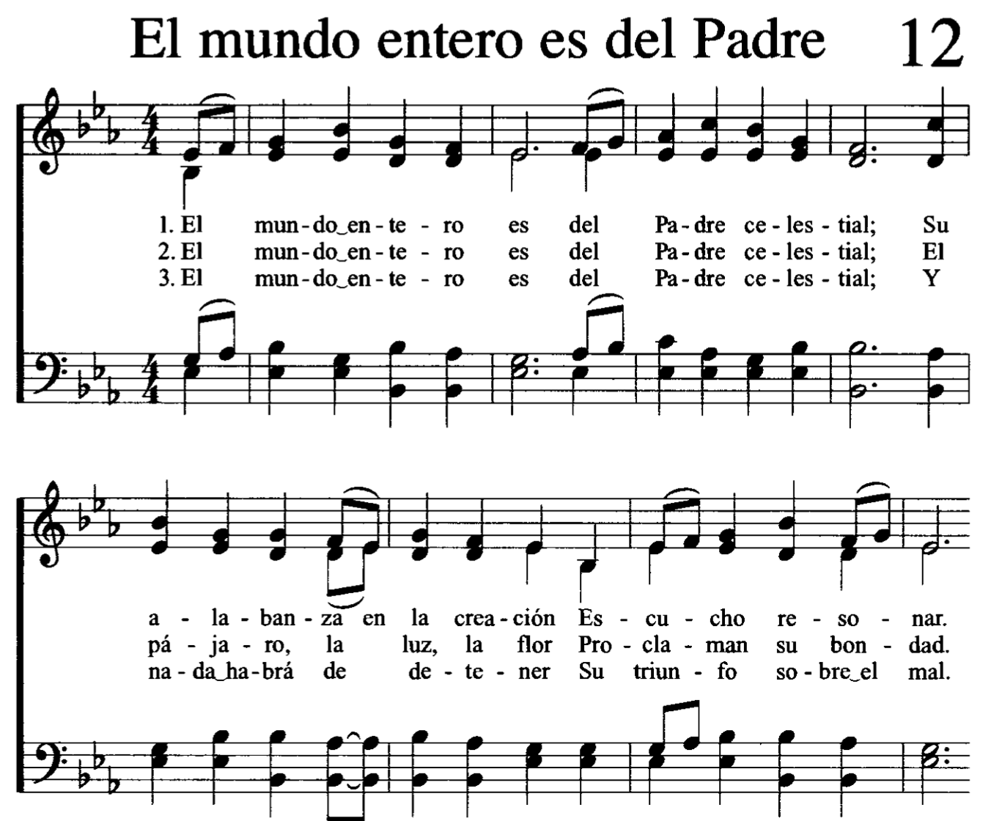
-
Ejemplos de claves de cantos diferentes

Slide 9
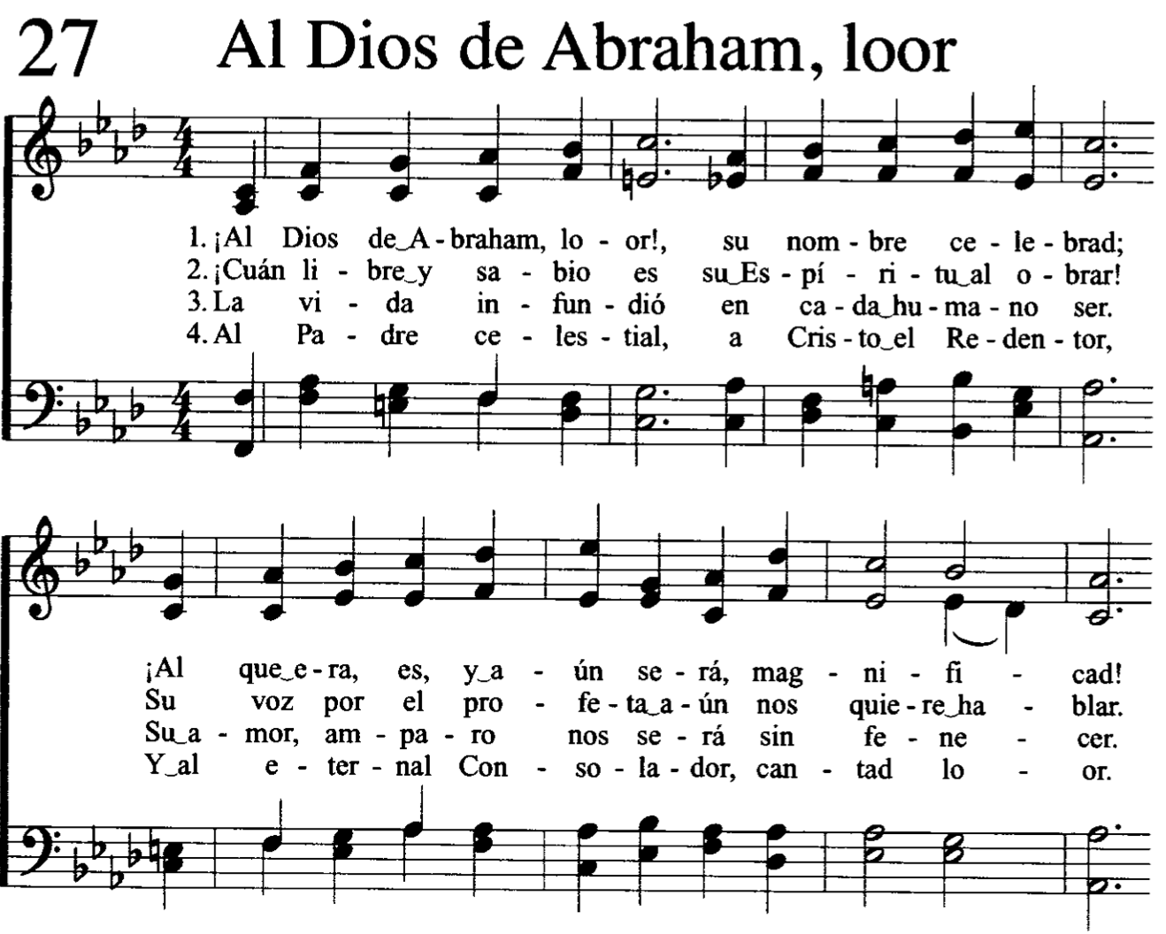
-
A bemol

Slide 10
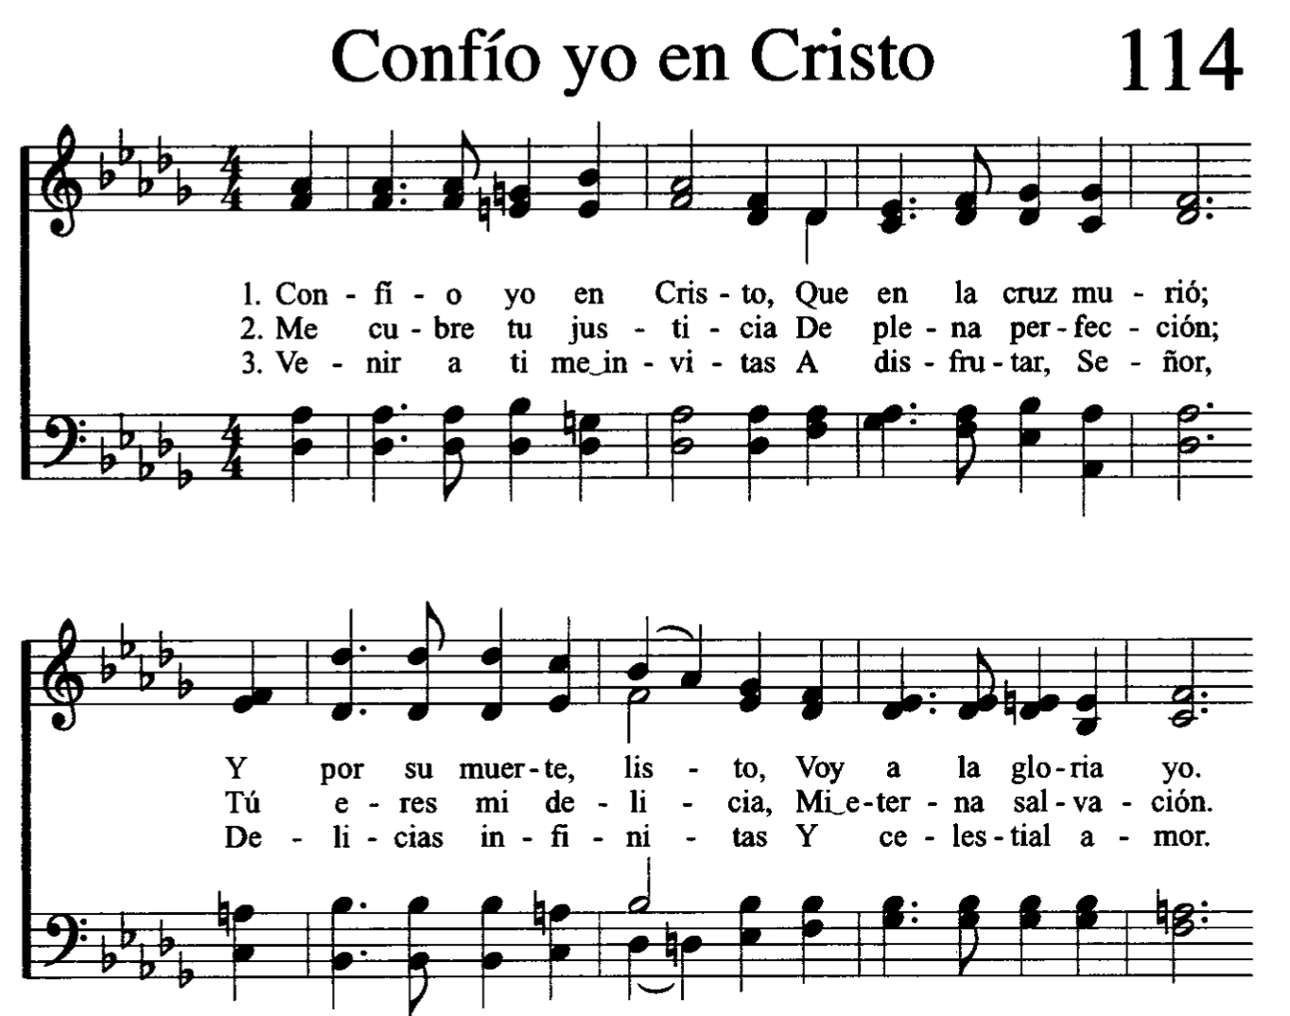
-
Ejemplos de claves de cantos diferentes

Slide 11
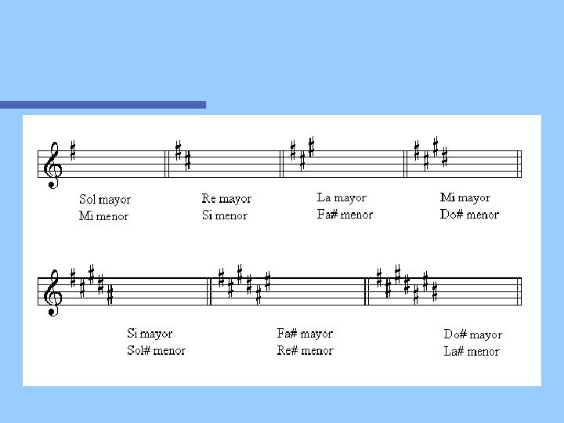
Claves de sostenidos
G
D
A
E
B
F
C

Slide 12
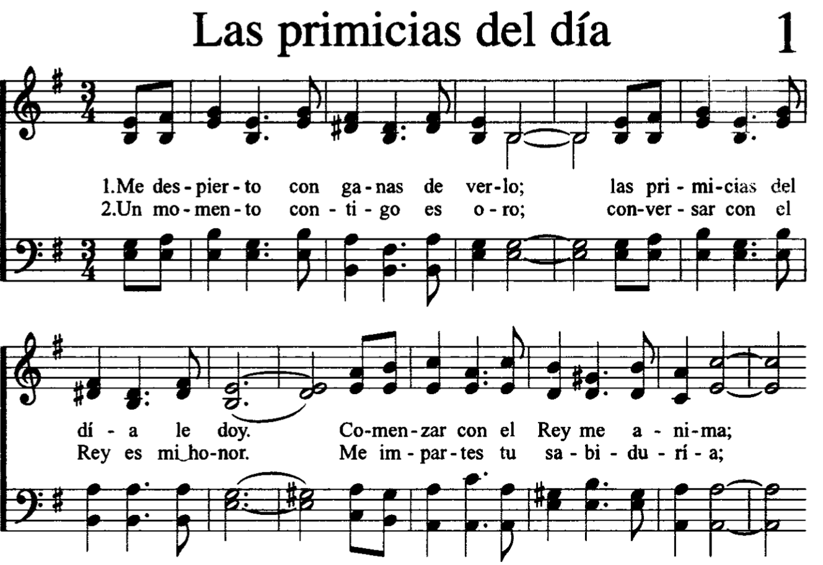
-

Slide 13
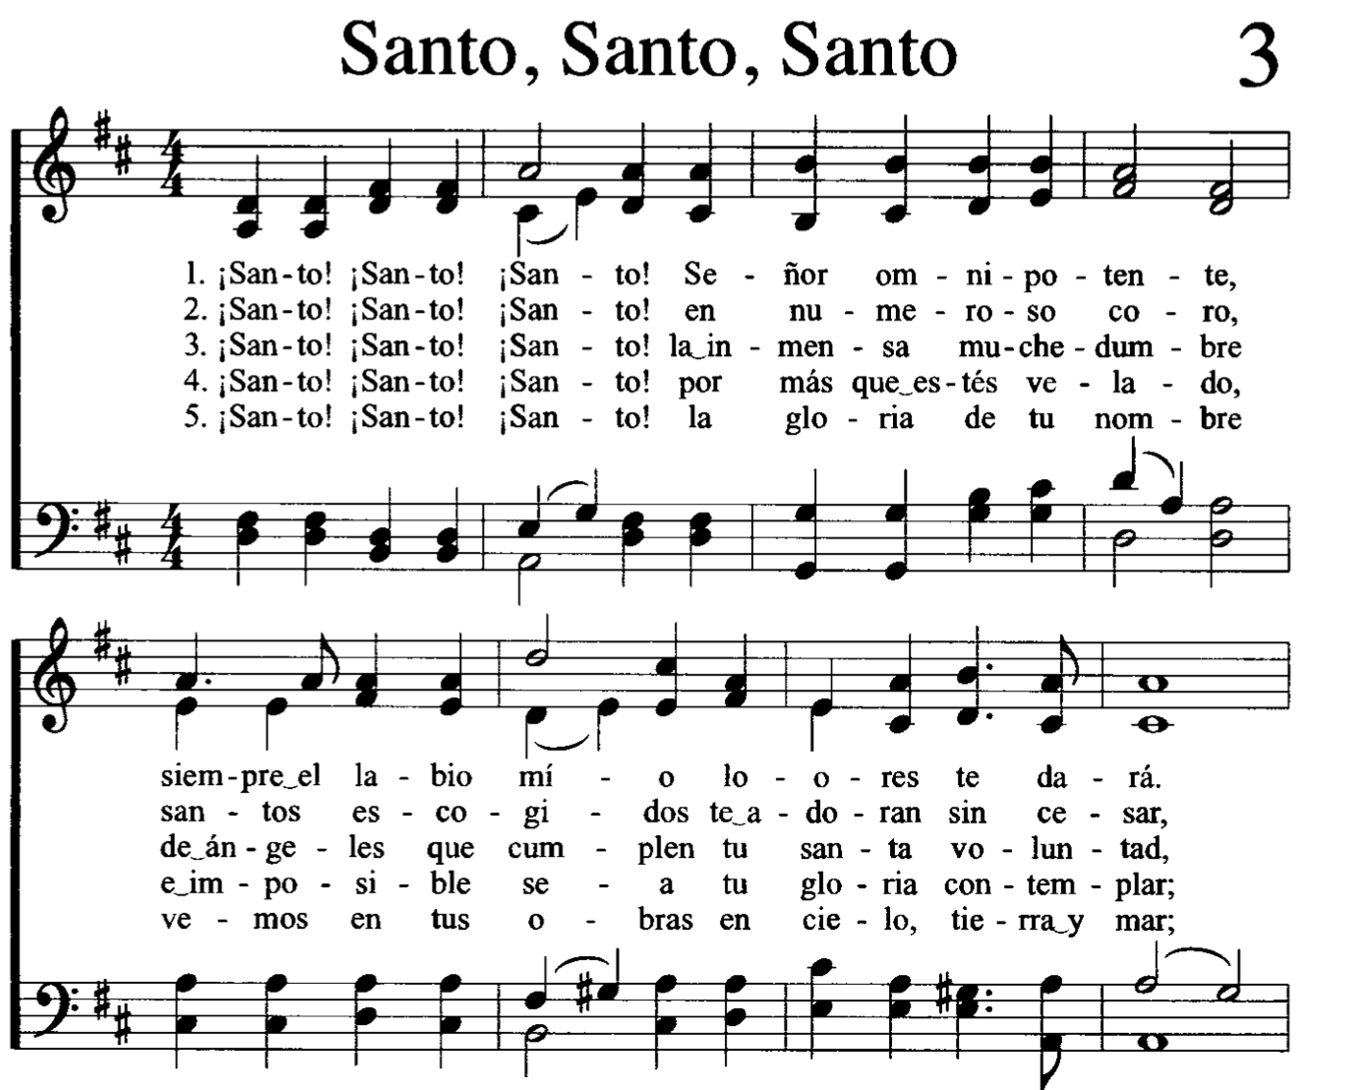
-
D

Slide 14
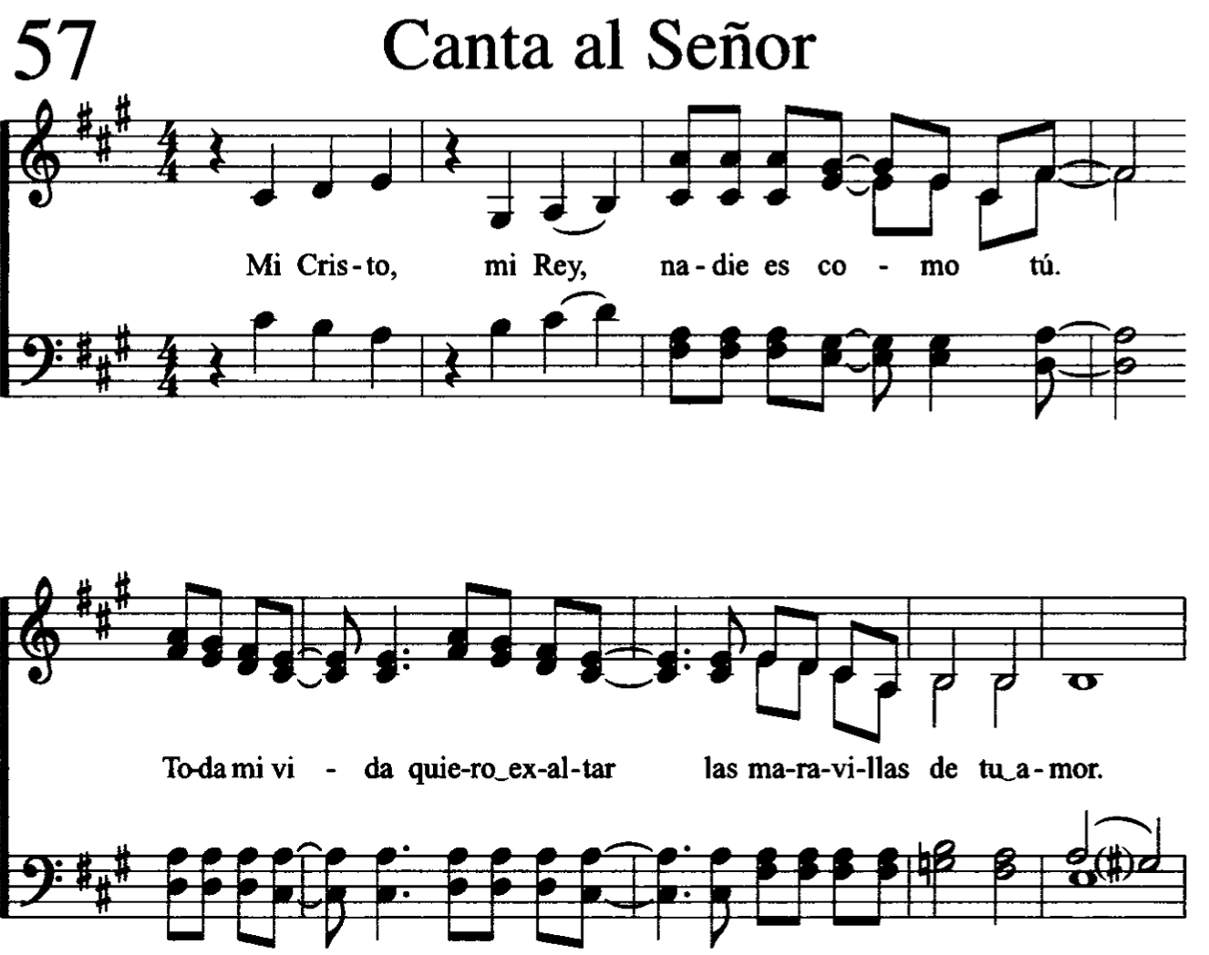
-
Ejemplos de claves de cantos diferentes

Slide 15
-
¿Qué frase puedes inventar para recordar las claves de los bemoles y de los sostenidos?

